Slide 1
卸土車運輸物品探測

Slide 2
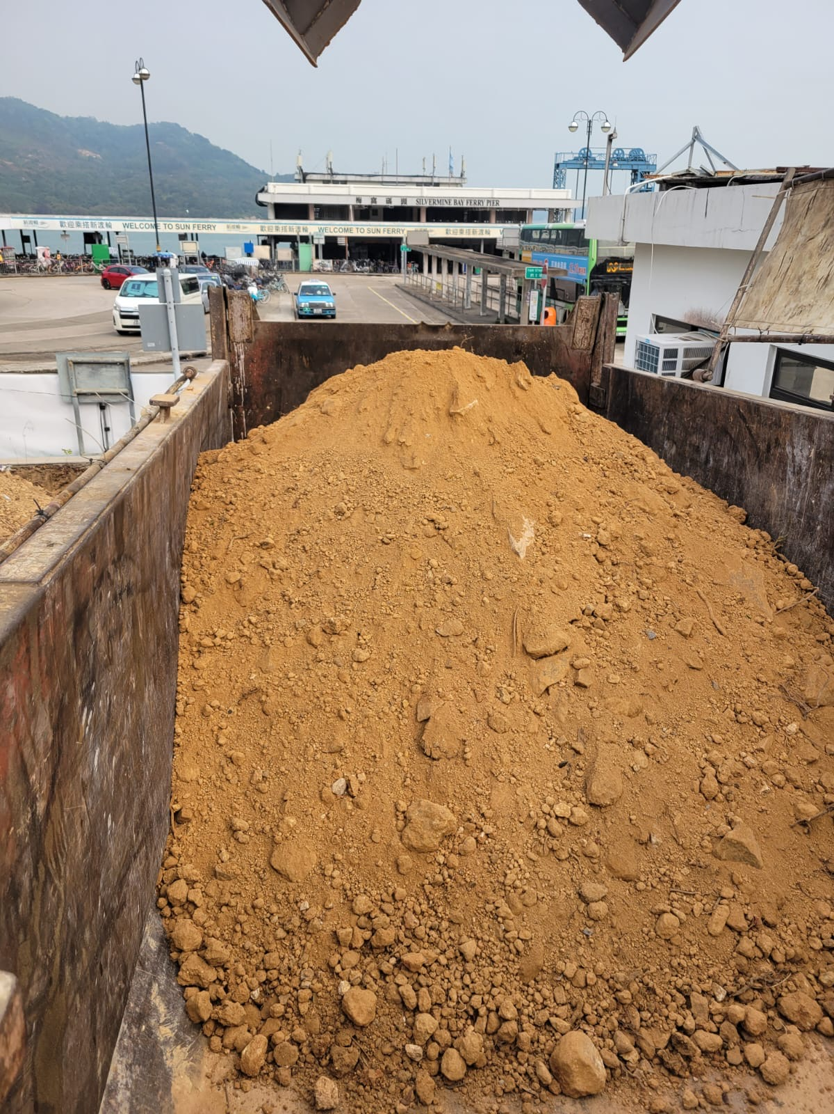
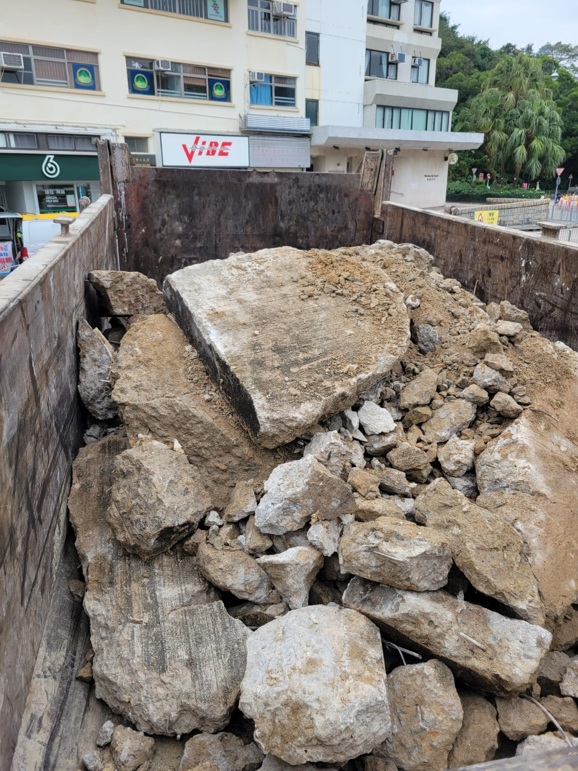
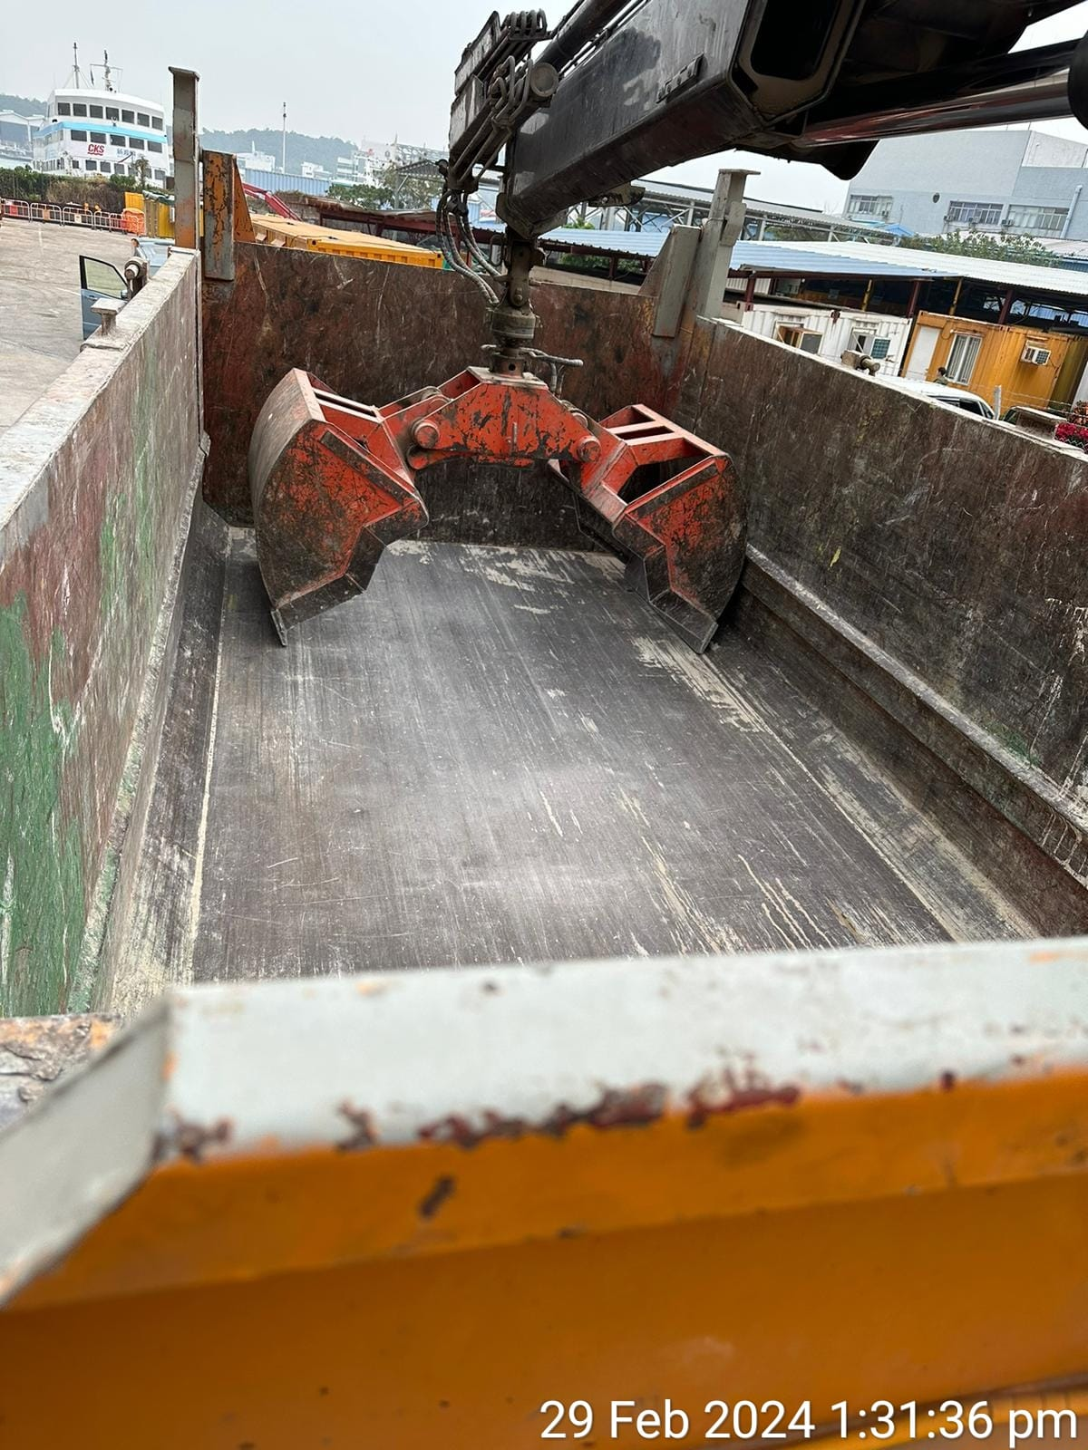
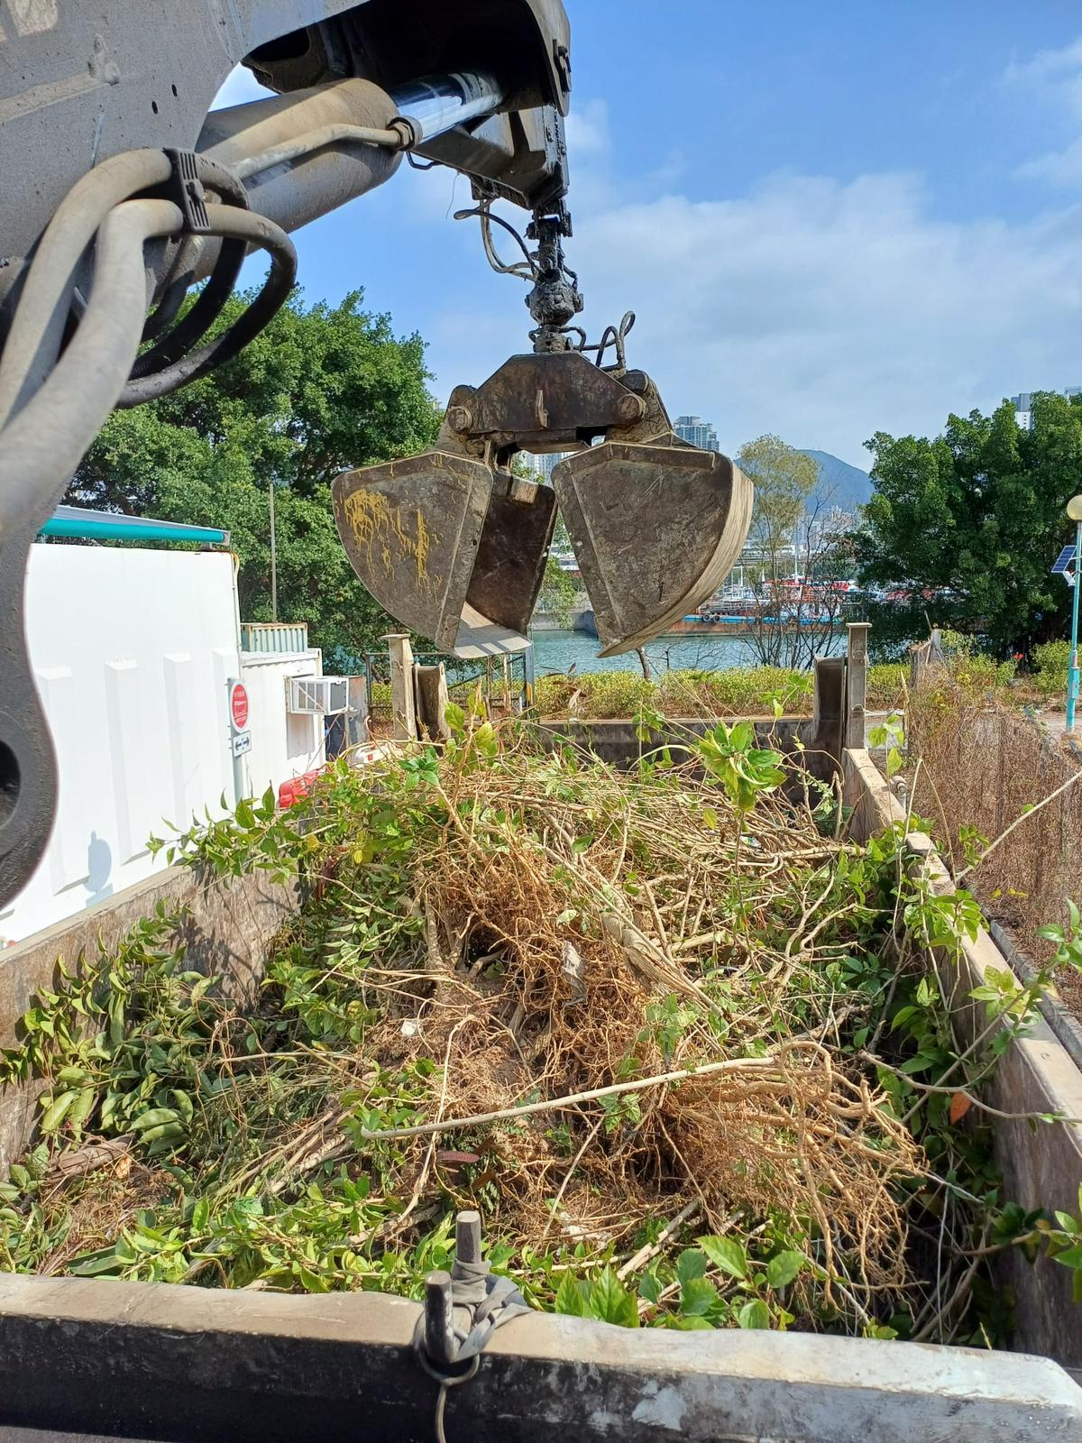
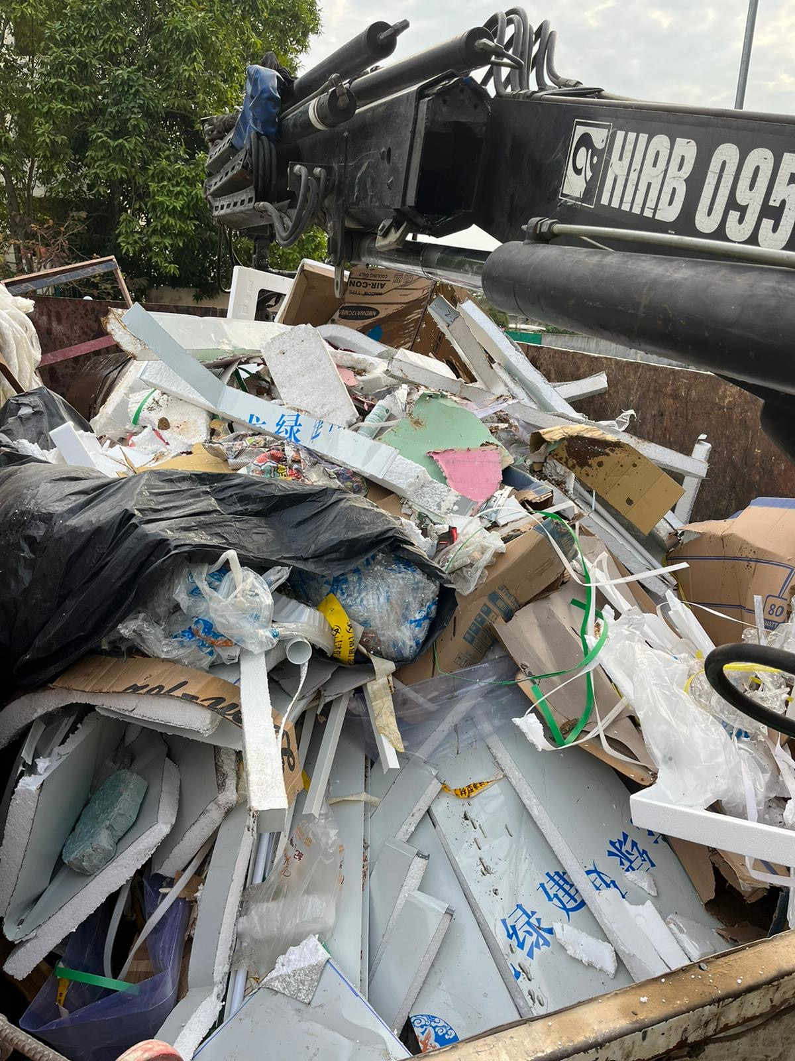
整理數據
有用的圖片種類: 泥土, 石頭, 空車, 木頭, 垃圾
無用的圖片種類: 單據, 車頭

Slide 3

建構模型
使用YOLO v8建構模型
YOLO v8 的優點：
即時偵測速度快
高準確度和精確度
模型尺寸較小

Slide 4
訓練模型
資料類型: 圖片
數據量: (泥土/石頭)各200+, 空車~50, 木頭+垃圾~20
用途: 分析圖片中卸土車所運送的類別

Slide 5
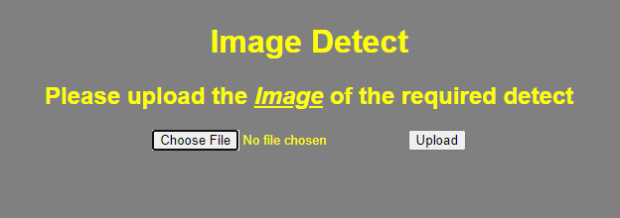
目前成果
創建網站並可在上面使用偵測功能

Slide 6
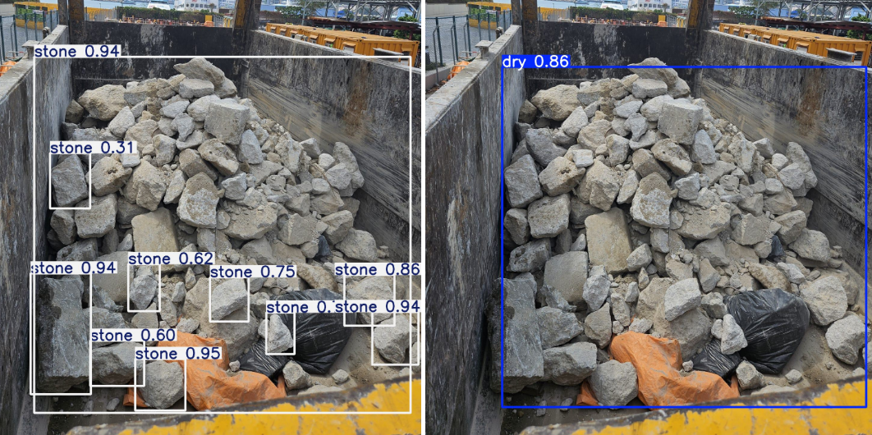
目前成果
能偵測出圖片中的泥土和石頭
能分辨出乾濕
* 圖片中的數字代表準確率

Slide 7
目標與嘗試
使用鏡頭進行即時偵測
增加分析準確度
減少錯誤檢測

